Slide 1
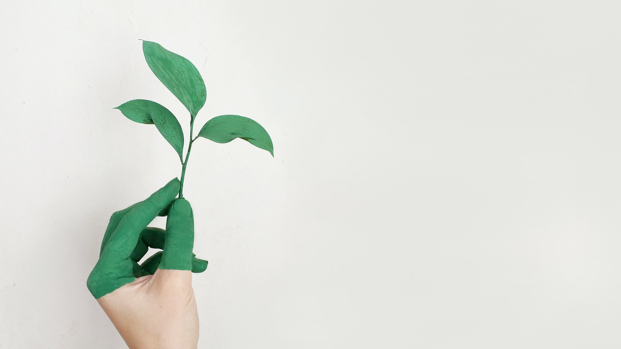
语文精品课件
22 手指
五年级下册 人教版

Slide 2
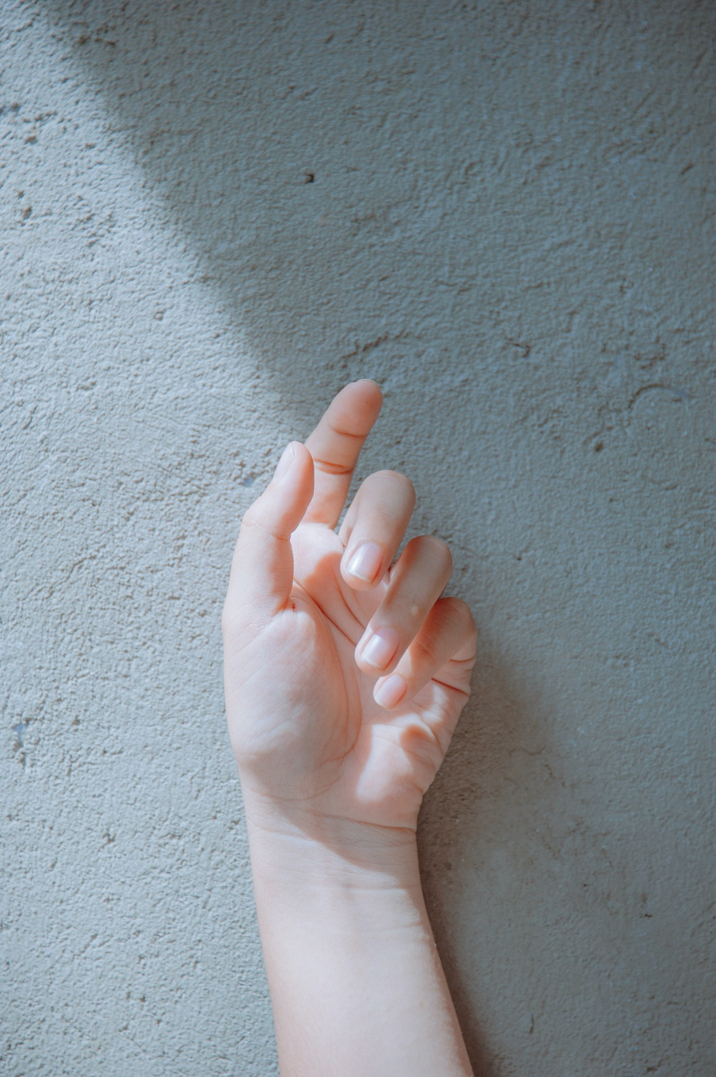
01 课前导读
目录
02 字词揭秘
03 课文精讲
CONTENT
04 课堂小结
05 课堂练习

Slide 3
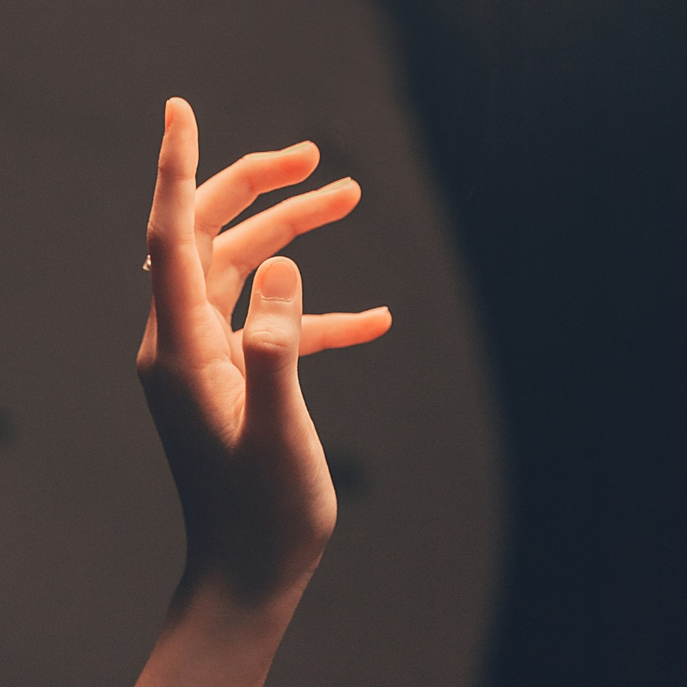
“手指”长在每个人的手上，时时看到，常常用到。但是，你仔细观察、研究过它们吗？恐怕很少有人注意。丰子恺却写出了一篇有趣而意味深长的文章，今天，就让我们走进《手指》，去欣赏每个手指的独特！

Slide 4
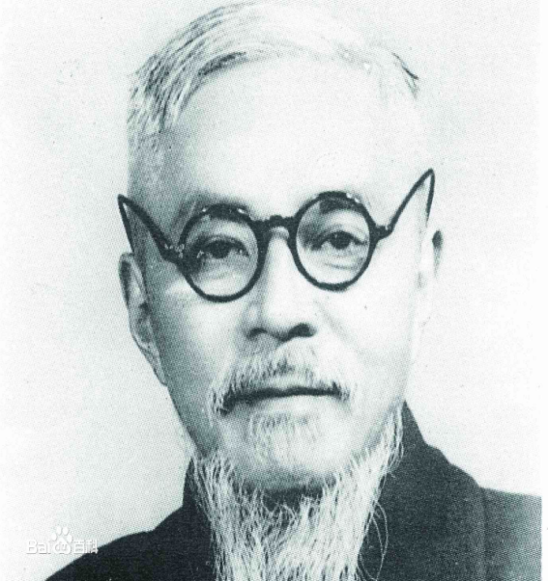
走近作者
丰子恺（1898—1975）原名丰润、丰仁，
浙江崇德县石门湾（今桐乡县石门镇）人。
主要作品：《缘缘堂随笔》《艺术趣味》
《随笔二十篇》《甘美的回忆》《率真集》等。

Slide 5
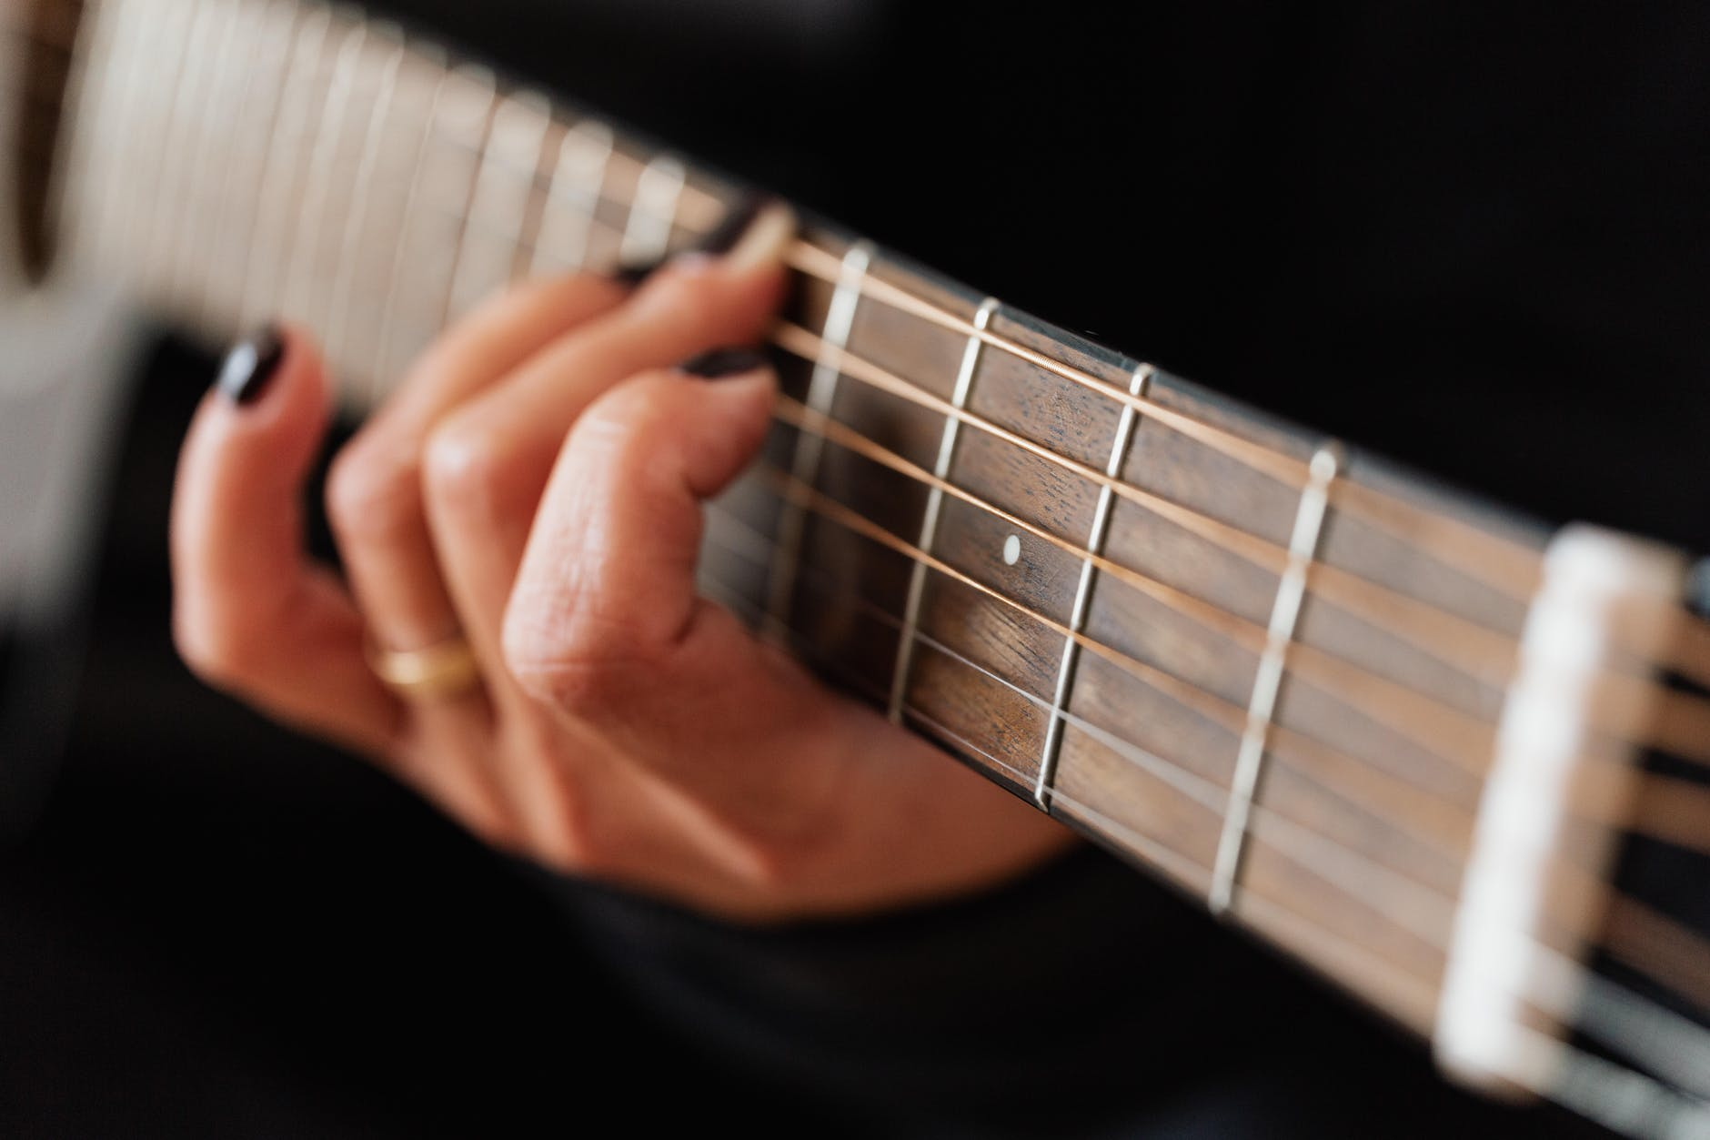
大拇指
按弦
mǔ
xián
中拇指
琴弦
和弦

Slide 6
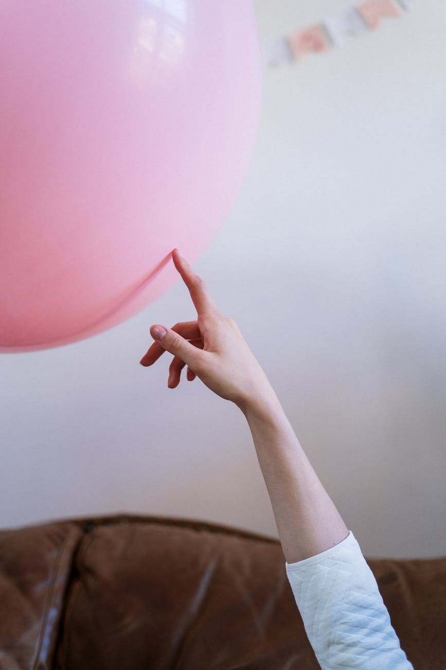
揿电铃
搔痒
qìn
sāo
搔首
揿钉
玉搔头

Slide 7
bó
薄弱
无名指和小指能力薄弱。
薄
báo
厚薄
不同的书厚薄不一样。

Slide 8
píng
屏障
他居于中央，左右都有屏障。
屏
考试成绩就要公布了,我屏气凝神地盯着拿着成绩单的老师。
bǐng
屏气

Slide 9
mǔ
结构：左右
部首：扌
拇
组词：大拇指 小拇指
造句：无名指和小指的力量薄弱。
书写指导：注意第六笔是点。

Slide 10
sāo
结构：左右
部首：扌
组词： 搔首 搔痒
搔
造句：看！那只小猫在搔痒。
书写指导：“叉”略扁，“扌”写得略窄一些，左窄右宽。

Slide 11
yǎng
结构：半包围
部首：疒
痒
组词：搔痒
造句：身上有点痒。
书写指导：“疒”撇稍长；被包围部分横画间距匀称。

Slide 12
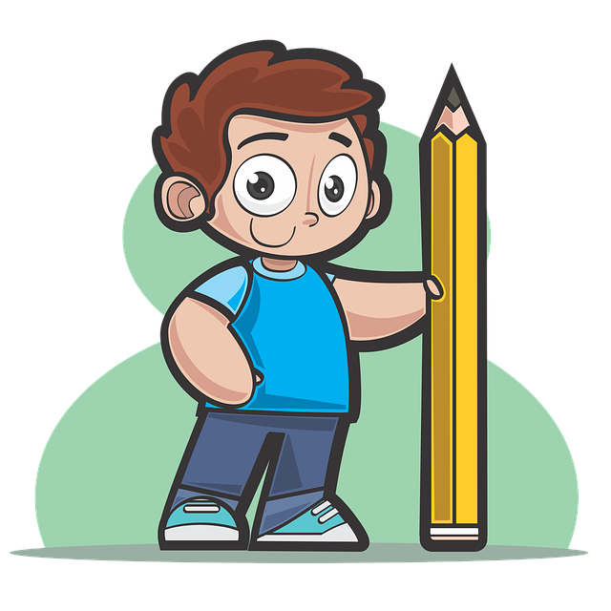
自由读课文，说说课文按什么顺序写的？
总
首先写_________________________________________
然后写_________________________________________
最后写 _________________________________________
一只手上的五根手指各有所长、各有所短。
分
五根手指不同的姿态和性格。
总
人群的全体如同手指的全体一样，团结力量大。

Slide 13
读了课文之后，五根手指给你留下了怎样的印象呢？用文中的一句话来概括。
一只手上的五根手指，各有不同的姿态，各具不同的性格，各有所长，各有所短。

Slide 14
抓住文中的重点语句，体会五根手指各自不同的特点。找出它们的短处和长处。找出相关语句填写在下表中。
手指名称 | 短处 | 长处
大拇指
食指
中指
无名指、小指

Slide 15
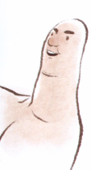
大拇指
大拇指在五指中，形状实在算不上美。身体矮而胖，头大而肥，构造简单，人家有两个关节，他只有一个。但在五指中，确实最肯吃苦的。

Slide 16
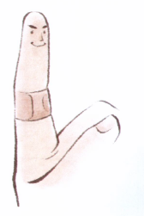
食指
常与大拇指合作的是食指。他的姿态可不如其他三指窈窕，都是直直落落的强硬的曲线。

Slide 17
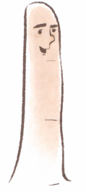
中指
五指中地位最优、相貌最堂皇的，无如中指。
地位最优 相貌堂堂

Slide 18
仿写
读一读，写一写，用拟人的修辞手法完成句子。
他永远不受外物冲撞，所以曲线优美，处处显示着养尊处优的幸福。
1.小草悄悄地从土里（ ）出了嫩绿的小脑袋。
2.小鸟在枝头欢快地（ ）。
探
唱歌

Slide 19
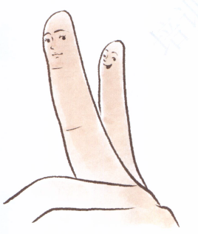
无名指和小指
无名指和小指，体态秀丽，样子可爱。然而，能力薄弱也无过于他们了。

Slide 20
舞蹈演员的手指不是常作兰花状吗？这两根手指正是这朵“兰花”中最优美的两瓣。
设问
强调了舞蹈演员的手指常作兰花状，这兰花状的姿态是优美的，所以无名指和小指则是最优美的。

Slide 21
仿写
读一读，写一写，用设问的修辞手法完成句子。
舞蹈演员的手指不是常作兰花状吗？这两根手指正是这朵“兰花”中最优美的两瓣。
你的作业不是经常搞突击吗？这次成绩差是意料之中。

Slide 22
完成表格
手指名称 | 短处 | 长处
大拇指 | 头大而肥，构造简单 | 最肯吃苦
食指 | 不窈窕 | 工作复杂
中指 | 养尊处优 | 地位最优，相貌堂堂
无名指、小指 | 能力薄弱 | 体态秀丽

Slide 23
作者笔下的大拇指和食指分别让你联想到了生活中的那些人？同桌互相交流，展开联想，试着说一说！（课后第3题）

Slide 24
手指
板书设计
各有所长
各有所短
团结就是力量

Slide 25
一、读拼音，写词语
sāo yǎng niǔ kòu miǎo xiǎo
（ ） （ ） （ ）
huì wù yà shāng xiàng mào
（ ） （ ） （ ）
搔 痒
纽 扣
渺 小
秽 物
轧 伤
相 貌

Slide 26
二、在括号里填上适当的动词
（ ）脂粉 （ ）药末 （ ）戒指
（ ）胡琴 （ ）耳朵 （ ）鼻涕
（ ）算盘 （ ）螺丝
研
蘸
戴
拉
掏
抹
打
拧

Slide 27
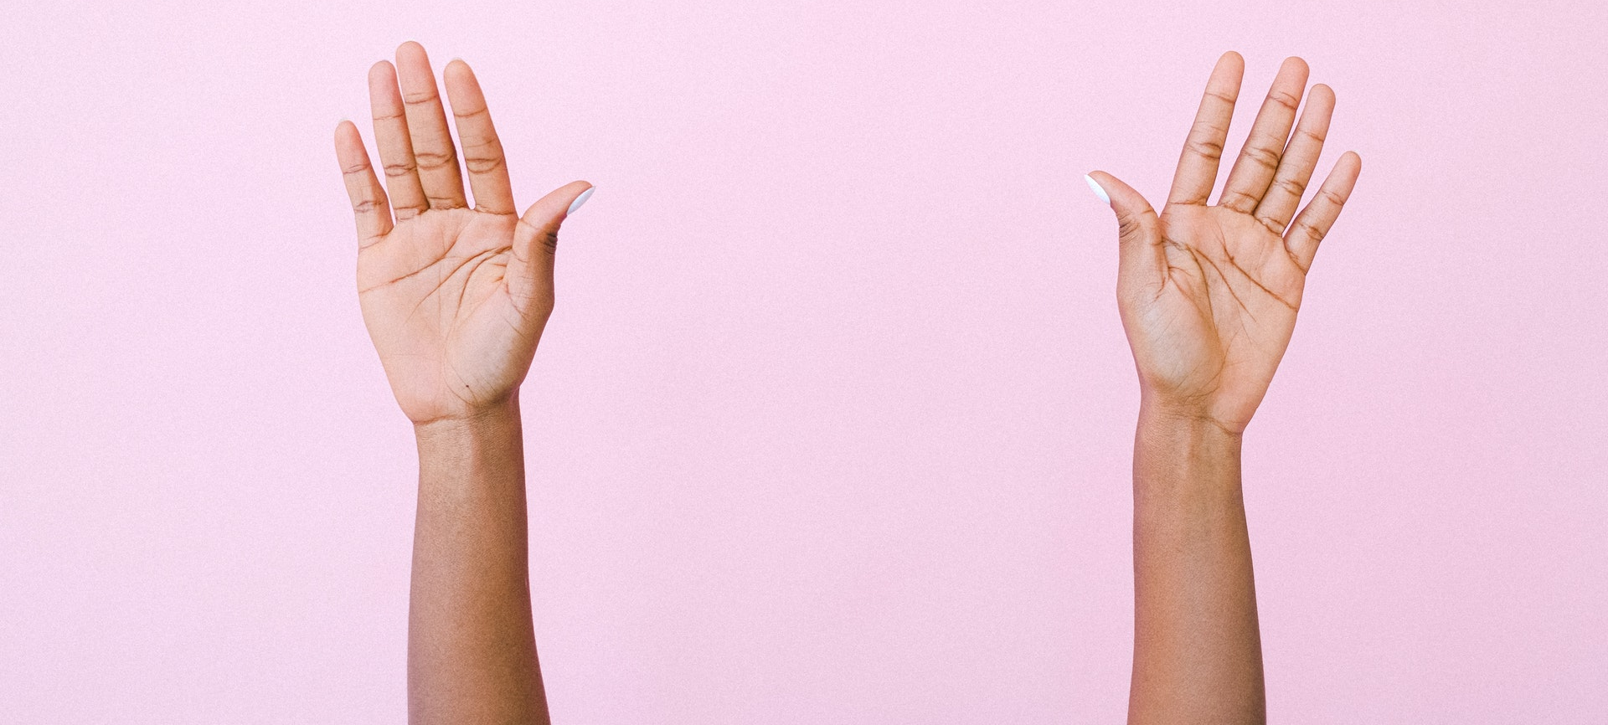
《手指》是丰子恺先生的一篇散文，课文介绍了一只手上的五根手指，各有不同的姿态，各具不同的性格，各有所长，各有所短。

Slide 28
语文精品课件
谢谢观看
五年级下册 人教版

